Slide 1

управление проектами
тюменский государственный университет
Команда № 1
Your Health AI
платформа для персонализированных рекомендаций по здоровью

Slide 2


проблема аудитории
Проблема :
Разрозненность источников данных с устройств для мониторинга здоровья создает информационные барьеры, препятствующие эффективному управлению хроническими заболеваниями на уровне пациента и врача.
Целевая аудитория
• Возраст: 25-45 лет
• Доход: Средний и выше
• Состояние здоровья: Имеют диагностированные хронические заболевания (например, диабет, гипертония, астма).
• Потребности: Стремятся к максимальной точности данных, нуждаются в персонализированных рекомендациях, учитывающих их состояние.

Slide 3
проверка гипотезы
Отслеживание показателей здоровья
% взрослых, которые отслеживают следующее
Гипотеза:
Люди с хроническими заболеваниями, отслеживающие состояние здоровья с помощью отдельных приложений и устройств, сталкиваются с трудностями в понимании значения этих данных в контексте их общего состояния.
Все взрослые (n=3,014) | %
Следят за весом, диетой, физ. упражнениями | 60
Отслеживают другие показатели здоровья, такие как давление, режим сна, головные боли и др. | 33
Отслеживают показатели здоровья близких | 12
Всего тех, кто отслеживает какие либо показатели здоровья | 69
Ключевые выводы :
Массовый мониторинг здоровья (70%) наталкивается на проблему «цифровой усталости»: 33% пользователей отказываются от технологий, потому что разрозненные данные не складываются в понятную картину общего состояния.
Источник: Pew Internet/CHCF Health Survey, 2020. 3014 взрослых в возрасте 18 лет и старше.
Около 70% людей мониторят состояние здоровья. (По данным опроса 2020 года, некоммерческого научно-исследовательского центра PewResearch, США, совместно с Калифорнийским фондом здравоохранения (CHCF), США)
33% пользователей отказались от использования технологий для здоровья, которые они приобрели по причине «цифровая усталость» (Согласно опросу Международной консалтинговой компании Accenture, 2019)

Slide 4
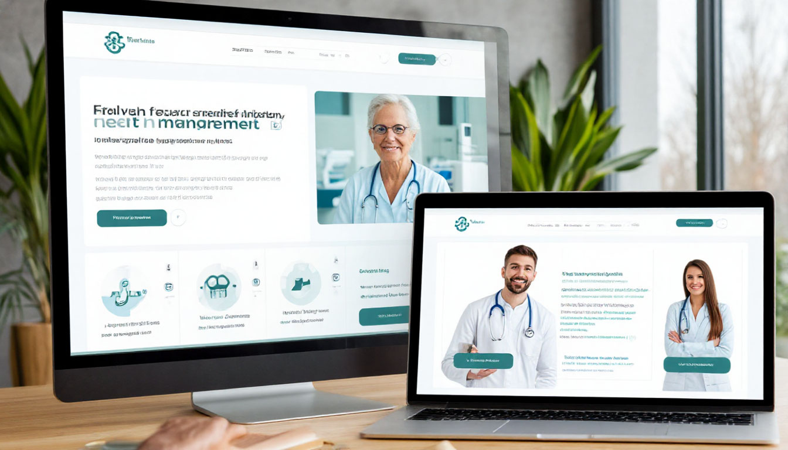
описание продукта
Продукт:
Сайт, анализирующий данные с умных часов с помощью ИИ для предоставления персонализированных и точных рекомендаций по управлению хроническими заболеваниями.
Технология
Универсальная интеграция данных
AI-анализ и машинное обучение
Персонализированная генерация рекомендаций

Slide 5
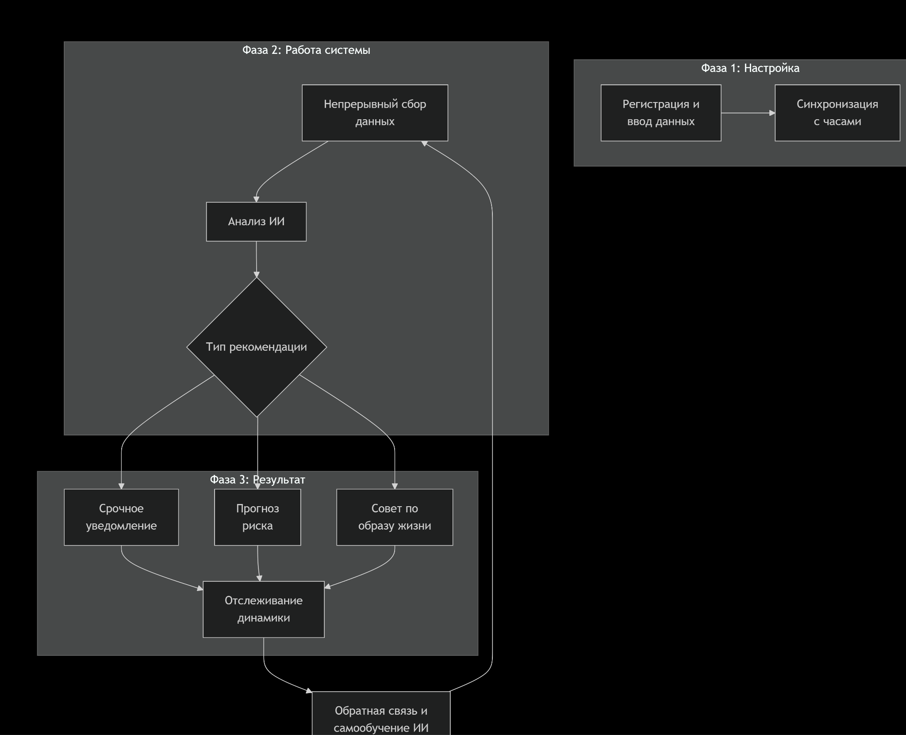
сценарий использования

Slide 6
конкурентный анализ
Наше ключевое преимущество: Импорт данных с любых носимых устройств и персональные рекомендации
Критерий | Наш проект YourHealthAI | Конкурент 1 Whoop | Конкурент 2 Apple Ecosystem | Косвенный конкурент Google Fit
Ключевое ценностное предложение | Кроссплатформенная AI-платформа с персонализированными рекомендациями и действиями | Глубокая аналитика восстановления и сна для спортсменов и ЗОЖ-энтузиастов. | Универсальность и интеграция в экосистему. Трекер активности, уведомлений и здоровья "все-в-одном" для массового пользователя. | Универсальный хаб для сбора и визуализации данных о здоровье с разных устройств в экосистеме Android. Формирование общей картины wellness без медицинской диагностики.
Глубина аналитики ИИ | Активные AI-рекомендации: Генерирует персонализированные текстовые советы и конкретные действия на основе анализа паттернов. | Сильный ИИ для анализа готовности к нагрузке. Слабость: рекомендации в основном цифровые (баллы, графики), без проактивных текстовых советов. | Визуализация трендов, напоминания, общие цели. Глубокие выводы и рекомендации — за пользователем или сторонними приложениями. | Собирает данные с разных источников и дает общие рекомендации. Не хватает медицинской глубины и персонализации.
Источники данных | Агрегация данных с любых носимых устройств, а также ручной ввод. | Только данные с браслета Whoop. | В основном данные Apple Watch и iPhone. Есть импорт из некоторых сторонних приложений. | Широкая доступность: Работает на Android и iOS. Сильная сторона: Агрегирует данные со многих Android-устройств и приложений через Google Fit.
Точность данных | Точность данных полностью зависит от сторонних устройств. | Аппаратное и программное обеспечение разработаны как единое целое. | Высочайшая точность: Полный контроль над цепочкой (чипы, сенсоры, ПО). Эталонная точность для массового сегмента. | Переменная точность: Точность зависит от используемого устройства (например, Fitbit, Pixel Watch или сторонние бренды).

Slide 7
бизнес-модель
Ценность нашего продукта для аудитории: Доступная и быстрая помощь в управлении здоровьем.
Как продаём?
Подписка на премиум-функционал с расширенными отчетами. (Стоимость 299 руб/месяц)
Функции подписки: Расширенный анализ данных с умных часов (анализ вариабельности сердечного ритма, фаз сна и т.д.)
Более детализированные отчеты с графиками и трендами.
Персонализированные рекомендации по питанию и физической активности на основе ИИ.
Доступ к эксклюзивным вебинарам и мастер-классам по здоровью.
Отсутствие рекламы.
Как продвигаем?
Реклама в социальных сетях. телеграм каналы о здоровье: 1) Домашний доктор
2)Твое здоровье
3) Полезный доктор | Здоровье
Ведение блога в телеграмме с полезными статьями о здоровье, рецептами для людей с хроническими заболеваниями и т.д., посты о новинках и обновлениях
Кто поможет?
Ключевые партнёры:
Производители умных часов (например, Apple, Samsung, Garmin) для интеграции данных.
Медицинские учреждения и врачи-специалисты для консультаций и верификации рекомендаций.
Фитнес-тренеры и диетологи для разработки персонализированных планов.

Slide 8
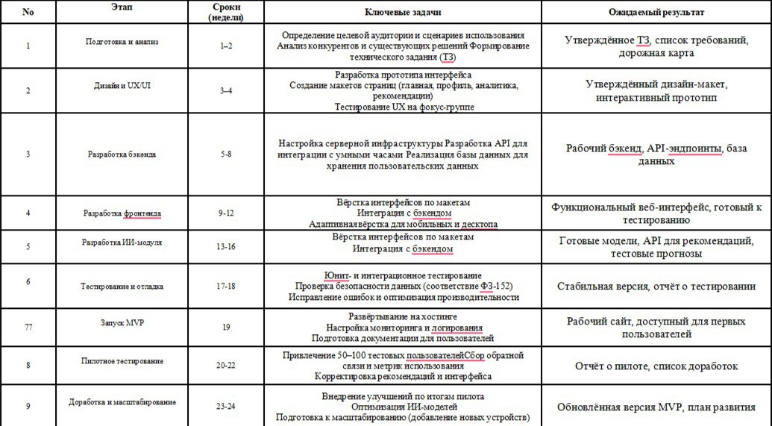
план реализации
Ключевые результаты
Рабочий MVP: Запуск минимально жизнеспособного продукта с базовым функционалом.
Функциональный веб-интерфейс: Полностью свёрстанный и интегрированный с бэкендом интерфейс.
Рабочий бэкенд: Настроенная серверная инфраструктура, разработанные API и база данных.
Готовые ИИ-модели: Разработанный и интегрированный модуль ИИ для классификации состояний и прогнозирования рисков, выдающий тестовые прогнозы.
Положительная обратная связь: Сбор и анализ отзывов от тестовых пользователей для дальнейших улучшений.
Обновлённая версия MVP и план развития: Продукт, улучшенный по итогам пилотного тестирования, с чётким видением дальнейшего масштабирования и внедрения новых функций.

Slide 9
Статья расходов | Общая стоимость, руб
Утверждённое ТЗ, список требований, дорожная карта | 15000
Утверждённый дизайн‑макет, интерактивный прототип | 40000
Стабильная версия, отчёт о тестировании | 50000
Развёртывание на хостинге.Подготовка документации для пользователей | 15000
Привлечение 50–100 тестовых пользователей. Сбор обратной связи | 15000
Разработка бэкенда | 200000
Разработка фронтенда | 150000
Разработка ИИ‑модуля | 250000
Доработка и масштабирование | 30000
Консультация с медиками, обучение ИИ | 200000
ИТОГО | 965000
Итого по этапам
Общая длительность: 24 недели (≈6 месяцев).
Оптимизация затрат:
- Использование open‑source библиотек для ИИ
-Хостинг на тарифах типа «Universal» (от 99 руб./мес.).
Риски:
- Задержки на этапе интеграции с устройствами (разные API у производителей часов).
- Недостаточная точность моделей без больших объёмов реальных данных.

Slide 10

команда
Яркая фраза про команду: Терпение и труд всё перетрут!
Для полноценной реализации проекта в команду нужны следующие специалисты.
1. Backend‑разработчик
2. Frontend‑разработчик
3. Data Scientist / ML‑инженер
4. DevOps‑инженер / системный администратор
5. Медицинский консультант (частичная занятость)
фото
фото
фото
Арсеньев Леонид
Захаров Артём, Механика
Эргешова Зарина
фото
фото
Кравченко
Полина
Сафонова Ангелина

